Slide 1

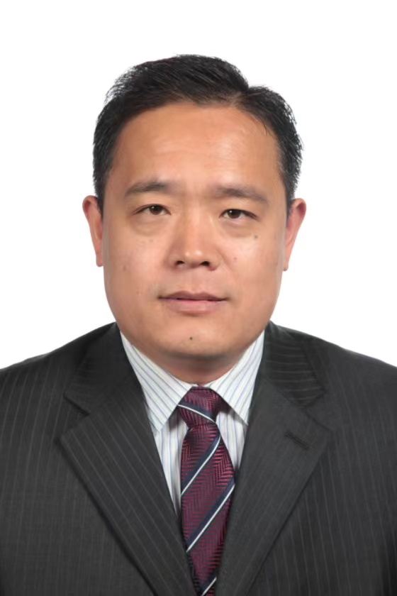
王厚军
水利部宣传教育中心党委书记、主任

Slide 2
加强宣传教育 促进节约用水
王厚军
水利部宣传教育中心党委书记、主任

